Slide 1
信息安全数学基础
Mathematic Foundation of Information Security
郑州大学软件学院 薛均晓
xuejx@zzu.edu.cn

Slide 2
第 5 章
群

Slide 3
Review
Ø 代数系统
Ø 群的概念、群的阶、元素的阶

Slide 4
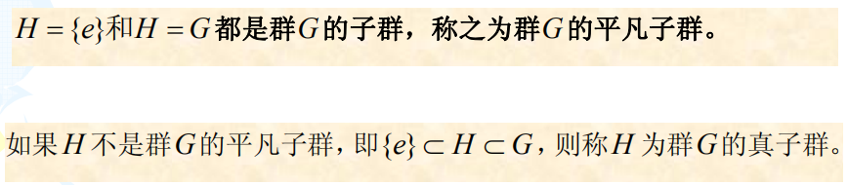
子群
定义 5.1.3
设<G,*>是群，H ⊆ G且H≠Ф。若<H,*>是群，则称<H,*>是<G,*>的子群。

Slide 5
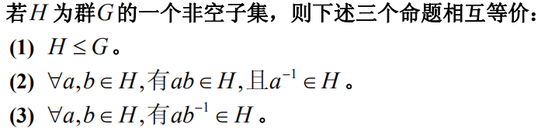
定理 5.1.4

Slide 6
子群
定理(子群判别法 1). 设<G,*>是群， H ⊆ G且H≠Ф。那么<H,*>是<G,*>的子群的充分必要条件是：1) ∀ a,b∈H，有a*b ∈H。 2) ∀ a∈H，有a⁻¹∈H。

Slide 7
子群
定理(子群判别法).设<G,*>是群， H ⊆ G且H≠Ф。那么<H,*>是<G,*>的子群的充分必要条件是：1) ∀ a,b∈H，有a*b ∈H。 2) ∀ a∈H，有a⁻¹∈H。
证: a)运算封闭 ∀a,b∈H，由前提，a*b∈H
b)结合律继承成立
c) ∀ a∈H，a⁻¹∈H, ∴ a*a⁻¹∈H∴e∈H
ｄ） ∀a ∈H ，有a⁻¹∈H
∴<H,*>是群,
∴ <H,*>是<G,*>的子群

Slide 8
子群
定理(子群判别法 2). 设<G，*>是一个群, H⊆G, H是个有限集, 若∀a,b∈H, 有
a*b∈H，则<H,*>是<G,*>的子群。
证明： 课外思考。

Slide 9

子群实例
<{3n|n∈I},+>是<I,+>的子群,I为整数集
<N,+>不是<I,+>的子群, N是自然数集
设H={a+b |a,b∈Q,但a,b不同时为0}，则 <H,×>是<R-{0}, ×>的子群
设<H,*>,<K,*>是群<G,*>的子群, 则<H∩K,*>是<G,*>的子群

Slide 10
例．设<G，*>是群，若H⊆G, ∀a,b∈H ⇒ a⁻¹*b∈H, 则 <H,*>是<G,*>的子群
证:i)令b=a,则a⁻¹*a=e∈H∴∀a∈H,a⁻¹*e=a⁻¹∈H
ii)∀a,b∈H∴a*b=(a⁻¹)⁻¹*b∈H
∴对<H,*>运算封闭
由子群判别法 ∴<H,*>是<G,*>的子群

Slide 11
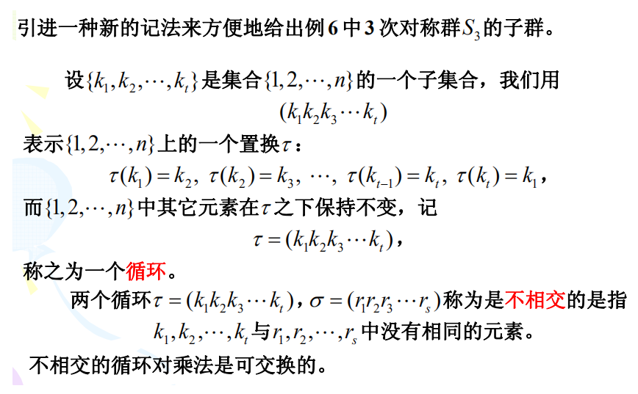
例

Slide 12
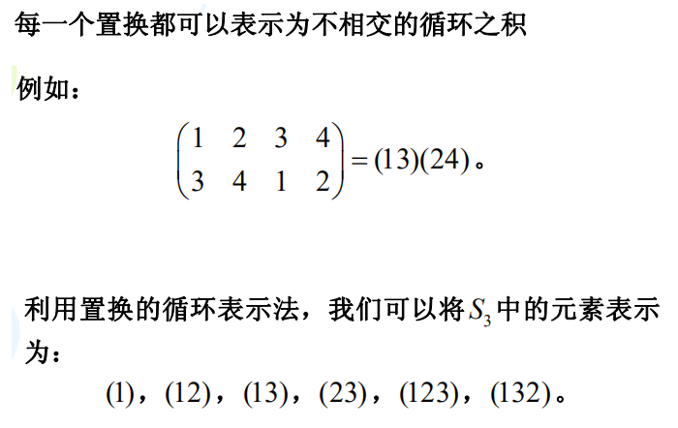
例

Slide 13
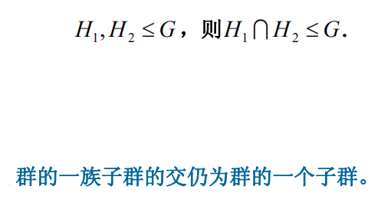
定理 5.1.5

Slide 14
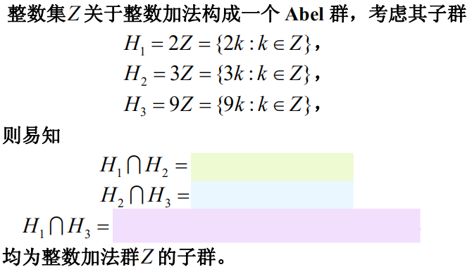
例

Slide 15
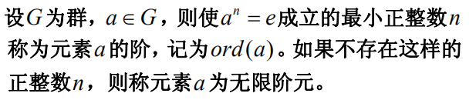

定义 5.1.4

Slide 16
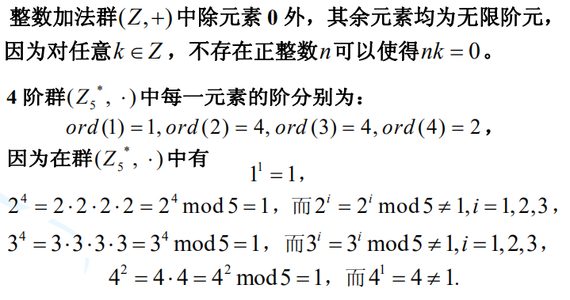
例

Slide 17

定理 5.1.6

Slide 18
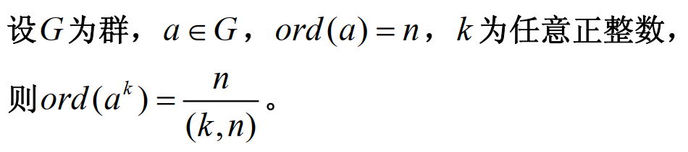
定理 5.1.7

Slide 19
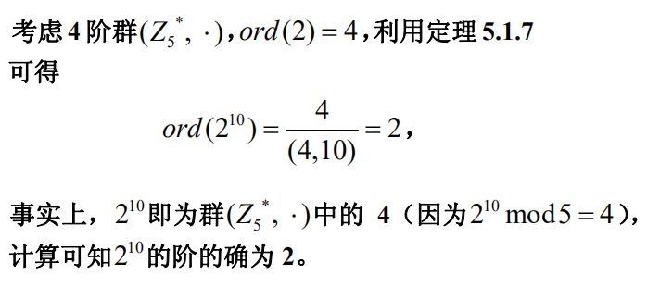
例

Slide 20
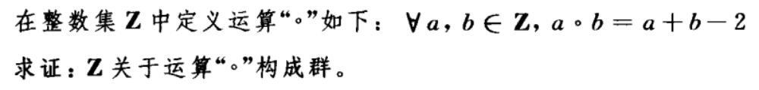
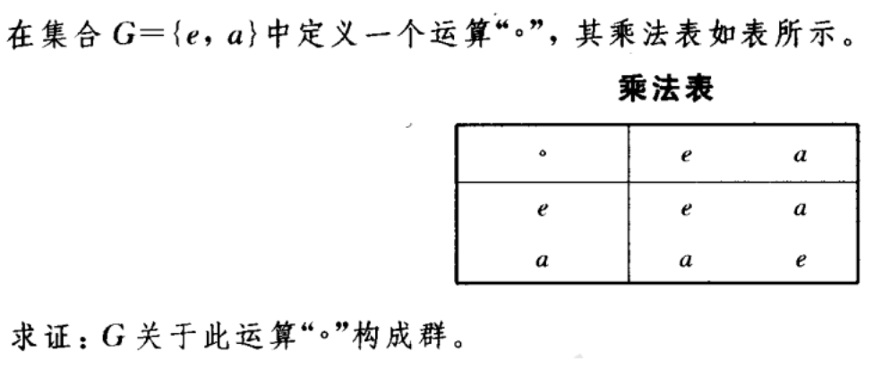
作业
  1、
  2、

Slide 21
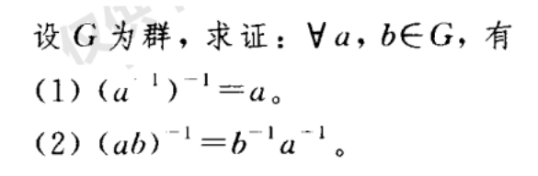
作业
  3、
  4、

Slide 22

Thanks for your attention!
Q&A

